Slide 1
Linux 系统应用与程序设计
学院：数学与信息学院
主讲：李舜鹏
电话：13533845070/685070
电邮：leeshunpeng@163.com
QQ ： 424360921

Slide 2
Linux终端使用基础
Linux终端也称为虚拟控制台 .
一台计算机的输入输出设备就是一个物理的控制台 .
如果在一台计算机上用软件的方法实现了多个互不干扰独立工作的控制台界面，就是实现了多个虚拟控制台。
Linux终端的工作方式是字符命令行方式，用户通过键盘输入命令进行操作，可以通过Linux终端对系统进行控制。

Slide 3
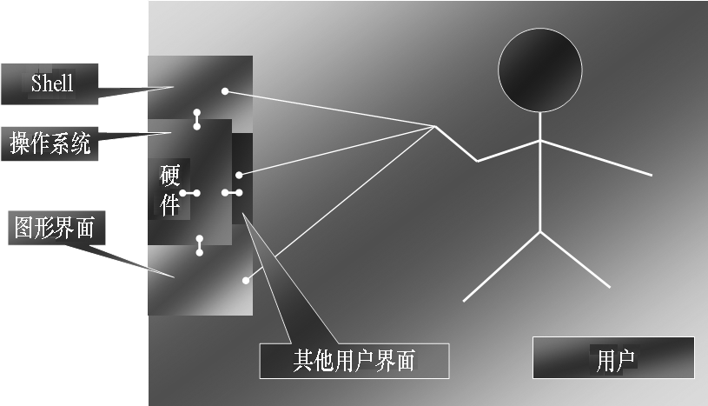
Linux终端启动方式
Linux终端其实就是用户与操作系统之间的一个接口，用户通过终端与操作系统进行交互.
Linux终端包括Shell字符界面终端、图形界面终端及其他用户界面的终端;
默认地启动了6个字符界面的虚拟终端，如果采用X Window图形界面启动，那么X Window处于第7个虚拟终端上;
Alt+Fn（n=1～6） 或Alt+Ctrl+Fn（n=1～6）

Slide 4
什么是shell
Shell是一个作为用户与linux系统间接口的程序，它允许用户向操作系统输入需要执行的命令
在linux中可有多种shell
可用多个shell
csh
其他程序
内核
bash
xwindow

Slide 5
shell的基本形式
shell的种类 :
ash：是贝尔实验室开发的shell，bsh是对ash的符号链接。
bash：是GNU的Bourne Again shell，是GNU操作系统上默认的shell。sh以及bash2都是对它的符号链接。
tcsh：是Berkeley UNIX C shell。csh是对它的符号链接。
ksh：Korn Shell的语法与Bourne Shell相同，同时具备了C Shell的易用特点。
zsh ： Korn Shell 的一个增强版本，具备bash shell的许多特点。

Slide 6
我们用的shell
GNU工具中的使用的是：bash
作为/bin/sh被默认安装
大多数linux发行版中，shell程序/bin/sh实际上是对程序/bin/bash的一个链接
ls -l /bin/sh
echo $SHELL #查看当前使用shell
chsh -l #查看系统支持的shell列表
chsh -s /path/to/shell username #更改shell
/bin/bash --version #查看bash版本

Slide 7
Shell简介
shell命令的基本格式是：
命令名 [选项] <参数1> <参数2> ……
ls -al /usr /var/log
功能&特点
命令自动补齐与历史记录
shell提示符
输入输出重定向
管道
…

Slide 8
命令自动补齐与历史记录
tab键
命令自动补齐
键盘上下键↑↓
上下翻看历史输入命令

Slide 9
shell提示符
#
超级管理员root的命令提示符
$
其他用户的命令提示符

Slide 10
输入/输出/错误输出
在Linux系统里面执行的每一个程序，都有输入、输出和错误输出；
Linux系统中所有的设备都是以文件的形式存在；因此输入、输出和错误输出分别对应三个文件描述符：
文件描述符 0 : 标准输入，默认是键盘
文件描述符 1 : 标准输出，默认是终端
文件描述符 2 : 错误输出，默认是终端

Slide 11
重定向
< 文件
输出重定向控制符
mail root < list.txt
> 文件
输入重定向控制符
ls > out.txt
>> 文件
追加重定向控制符
echo abc >> out.txt

Slide 12
高级重定向
ls /usr /abc
例子1
ls /usr /abc 1>ok.txt 2>error.txt
例子2
ls /usr /abc 2>/dev/null

Slide 13
管道
作用：把前一个命令的输出作为下一个命令的输入
符号: |
例子：
ls /var/log | grep log | wc -l

Slide 14
文件系统概念
文件系统是磁盘上有特定格式的一片区域，操作系统通过文件系统可以方便地查询和访问其中所包含的磁盘块
文件：文件系统中存储数据的一个命名对象
目录：文件系统中的每个文件都登记在一个或多个目录中。目录本身也是一个文件

Slide 15
文件结构
文件的成分：无论文件是一个程序、一个文档、一个数据库、一个目录，都有以下同样的结构
数据
索引节点，又称I节点，存放文件的状态信息的一个数据结构。包含文件的长度、创建及修改时间、权限、所属关系、磁盘位置等。
名字

Slide 16
文件与目录的基本概念
文件是Linux用来存储信息的基本结构，它是被命名的存储在某种介质上的一组信息的集合。
Linux系统中有三种基本的文件类型.
普通文件：又分为文本文件和二进制文件；
目录文件：目录文件存储了一组相关文件的位置、大小等与文件有关的信息；
设备文件：Linux系统把每一个I/O设备都看成一个文件，与普通文件一样处理，这样可以使文件与设备的操作尽可能统一 ；

Slide 17
目录和文件的基本操作
显示目录与文件操作命令
ls [-a] [-l] [-i] [-t] [-S] [-d][-R]
-a all 列出所有，包括隐藏文件
-l long 长格式
-i inode节点
-t time排序
-S size排序
-d directory 只显示目录，而不是显示其下的内容
-R recursive 显示制定目录及子目录下的内容

Slide 18
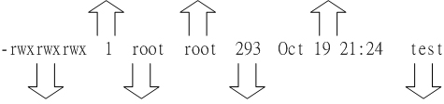
Linux文件
ls -l
链接数
所属组
修改时间
文件属性
所属用户
文件大小
文件名

Slide 19
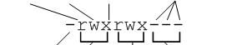
Linux 文件属性
可读 可写 可执行 无此属性
文件类型 拥有者属性 组属性 其他人对该文件属性

Slide 20
Linux 文件种类
正规文件( regular file ) ：[ - ]
纯文字文件(ascii) 或 二进制文件(binary)
目录 (directory)： [ d ]
链接文件 (link)：[ l ]
设备文件 (device)：
区块 (block) 设备文件：[ b ]；
字符 (character) 设备文件：[ c ]。
管道文件(Pipe)： [ p ]
Socket文件(Socket)： [ s ]
ls -l /dev

Slide 21
Linux程序
Linux中的应用程序有两种类型
可执行文件（相当于windows中的.exe文件）
脚本文件（相当于windows中的.bat .cmd文件）
具有执行权限的文件都可执行
Linux并不要求应用程序具有特殊的文件名或扩展名
但通常会加上后缀，因为方便区分

Slide 22
观察目录文件的信息
目录文件也包含数据，它与普通文件的差别是：内核对这些数据进行结构化处理，它是由成对的“I节点号/文件名”构成的列表
当把文件添加到一个目录中时，该目录的尺寸会增大，以便容纳新文件名。当删除文件时，目录的尺寸并不减小，而是内核对该目录项做上特殊标记，以便下次添加一个文件时重新使用它。

Slide 23
目录
Linux系统以目录的方式来组织和管理系统中的所有文件
Linux系统通过目录将系统中所有的文件分级、分层组织在一起，形成了Linux文件系统的树型层次结构。以根目录“/”为起点，所有其他的目录都由根目录派生而来。
特殊目录: “.”代表该目录自己， “..”代表该目录的父目录，对于根目录，“.”和“..”都代表其自己。
ls -a

Slide 24
工作目录：用户登录到Linux系统后，每时每刻都处在某个目录之中，此目录被称为“工作目录” 或“当前目录”
用户主目录（Home Directory）：是系统管理员在增加用户时为该用户建立起来的目录，每个用户都有自己的主目录。 使用符号~表示。

Slide 25
路径是指从树型目录结构中的某个目录到某个文件的一条道路。此路径的主要构成是目录名称，中间用“/”分开。
绝对路径是指从“根”开始的路径，也称为完全路径；
cd /usr/local/bin
相对路径是指从用户工作目录开始的路径。
cd /usr
cd local/bin

Slide 26
Linux用正斜线（/）分隔文件名里的目录名
Windows用反斜线（\）分隔

Slide 27
改变目录和查看当前目录命令
切换工作目录命令cd
cd <dirName>
cd .. cd ~ cd -
cd 绝对路径 或 相对路径
显示当前路径命令pwd
pwd

Slide 28
目录和文件的基本操作
文件查看和连接命令cat
cat [选项] <file1> <file2> …
[-n] : 给每行编号
[-b] : 给每行编号，除了空白行
cat -n file1 /usr/local/file2

Slide 29
目录和文件的基本操作
分屏显示命令more（下翻一页或一行）
more [选项] <file>… [+num]
一次加载
按页显示命令less（支持上翻）
less [选项] <filename>
按需加载
基本操作
q：退出 空格：下一页 回车： 下一行
上下移动键：上下移动

Slide 30
目录和文件的基本操作
head命令 前10条
[-n]
head -n 4 /etc/xinetd.d/krb5-telnet
head -4 /etc/xinetd.d/krb5-telnet
tail命令 后10条
[-n] [-c] [-f]
tail -20 /etc/xinetd.d/krb5-telnet
tail -c 100 /etc/xinetd.d/krb5-telnet
tail -f output.txt

Slide 31
创建和删除目录命令
创建目录命令mkdir
mkdir [-p] <dirName>…
删除空目录命令rmdir
rmdir [-p] <dirName>

Slide 32
创建和删除文件命令
touch命令
用于改变文件的时间记录和创建一个空文件
touch /path/to/file
touch –r /source/file/path /dest/file/path
rm命令
用于删除文件或目录
[-f] [-r]

Slide 33
复制、删除和移动命令
复制命令cp
cp [选项] <source> <dest>
或者 cp [选项] <source>... <directory>
[-r]
移动或重命名命令mv
mv [选项] <source> <dest>
或者 mv [选项] <source>... <directory>
[-f]

Slide 34
查找与定位命令
查找文件或者目录命令find
find [path…] [expression]
[-name][-perm][-size][-user][-type][-exec]
find /etc -name “*.conf”
find . -type file -exec file ‘{}’ \;

Slide 35
查找与定位命令
文件定位命令locate/slocate
locate [选项] <search string>
快速从系统数据库中查找指定的内容
先要更新数据库 updatedb

Slide 36
链接
链接ln
ln [选项] <source> <dest>
[-s]
硬链接（hard link）：给文件一个副本（别名），同时建立两者之间的连接关系，修改其中一个，与其连接的文件同时被修改，如果删除其中一个，其余的文件不受影响。磁盘上只有一份数据。硬链接是存在同一个文件系统中。
软链接（symbolic link）：软链接的方式则是产生一个特殊的文件，该文件的内容是指向另一个文件的位置。它只是一个快捷方式，删除了源文件，这个连接文件就没用了。软链接可以跨越不同的文件系统。

Slide 37
软链接与硬链接的区别与联系
适用场景
iNode节点
链接数
文件的属性
对链接进行操作（修改，删除）对原文件的影响
对原文件进行操作（修改，删除）对链接的影响
需要指定绝对路径

Slide 38
修改目录与文件权限和所属用户和所属组命令
chmod命令
作用：改变指定目录或文件的权限。
语法：chmod [选项] mode文件名或目录
该命令语法中mode代表权限设定字串，格式如下：
[ugoa...][+-=][rwxX]...][,...]
rwx 421 0
[-R]
chmod a=rwx,u-x,g-wx,o-rwx test.txt
chmod 640 test.txt
chmod -R 764 DirectoryPath

Slide 39
修改目录与文件权限和所属用户和所属组命令
chown命令
作用：改变指定目录或文件的所属用户、所属组。
语法：chown [选项] 用户名[：组名] 文件名或目录
root权限
[-R]
chgrp命令
作用：改变指定目录或文件的所属组。
语法：chgrp [选项] 组名 文件名或目录
root权限
[-R]

Slide 40
文件内容提取工具
cut命令
作用：从指定文件中过滤或提取特定内容，并显示在当前屏幕上。
提取/etc/passwd文件中的第1,3,5列
cut -d: -f1,3,5 /etc/passwd
cut -d: -f 1-5 /etc/passwd
将/etc/passwd文件从第2个字母至第5个字母的内容提取出来
cut -c2-5 /etc/passwd
cut -c2,5,7 /etc/passwd

